Slide 1
Módulo 1:
Introducción al Etanol
Notes:
Duración del módulo: 10 a 25 minutos
Durante esta parte del curso, debe facilitar las siguientes actividades:
Presentación de los instructores
Presentación de los participantes del curso
- (Diga quiénes son, experiencia, expectativas)
Descripción general del manual del participante y otros recursos
Necesitará los siguientes materiales para impartir este curso:
Guía de Capacitación para el Programa de Respuesta ante Emergencias con Etanol (descargable o disponible en línea)
-Incluye videos
Computadora y proyector o pantalla
Rotafolio o pizarrón de borrado en seco

Slide 2
Información administrativa
Sesión informativa sobre la seguridad de las instalaciones
Salidas
Baños
Refrigerios
Recursos disponibles
Notes:
Informe de seguridad de las instalaciones: familiarice a los participantes con el lugar o instalación.

Slide 3
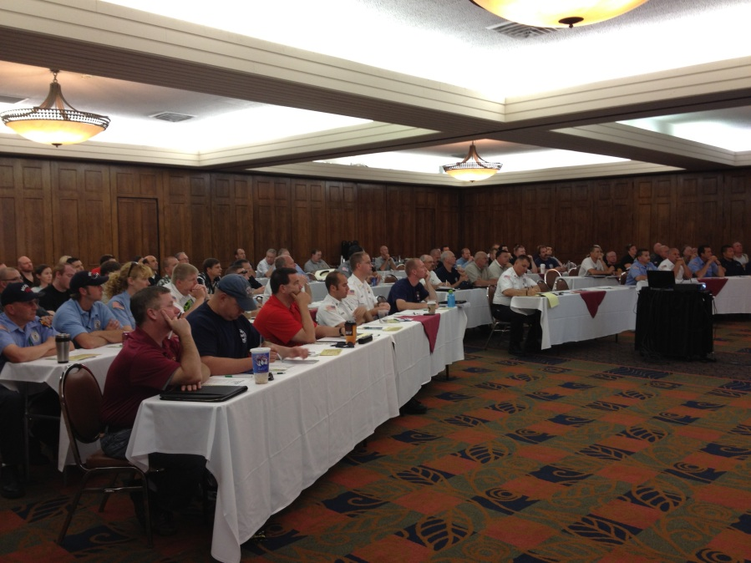
Información administrativa
Público objetivo
Método de impartición
Requisitos previos del curso
Duración del curso
Notes:
Público objetivo
Este curso está diseñado para personas que responderán a emergencias relacionadas con el etanol, así como para aquellos que trabajan en instalaciones fijas y transportan combustible.
Método de impartición
El método de impartición del curso consiste en:
Conferencia con presentaciones de PowerPoint
Videos
Hipervínculos
Ejercicios
Debates de participantes
Requisitos previos del curso
Ninguno
Duración del curso
4 horas - Conferencia con presentaciones de PowerPoint
6 horas - Conferencia con presentaciones de PowerPoint y actividades de los estudiantes

Slide 4
Objetivo del curso
Al finalizar este curso, los participantes tendrán conocimientos relacionados con el etanol y los combustibles mezclados con etanol. El curso proporciona a los participantes una comprensión de:
Características químicas y físicas
Modos de transporte
Operaciones de transferencia
Conceptos básicos de la espuma
Estrategias y tácticas de respuesta sugeridas
Cuestiones ambientales.

Slide 5
Introducción
Aumento de la producción, el almacenamiento y el transporte de combustibles mezclados con etanol
Diferentes puntos de vista sobre la eficacia de varios concentrados de espuma contra incendios
El desconocimiento del personal de los socorristas con los procesos industriales de combustibles mezclados con etanol
Determinar si los combustibles mezclados con etanol representan un peligro único para los socorristas
Notes:
Más de 16 000 millones de galones de etanol se transportan en todo el país en vagones cisterna de ferrocarril, camiones cisterna de alto tonelaje, cargueros o barcazas y oleoductos. El etanol es uno de los principales materiales peligrosos que se envían por ferrocarril en la actualidad. Es importante que la comunidad de respuesta a emergencias en todo el país esté bien preparada y capacitada para las emergencias relacionadas con el etanol y los combustibles mezclados con etanol.

Slide 6
Descripción general del curso
Módulo 1: Introducción al Etanol
Módulo 2: Etanol y Combustibles Mezclados con Etanol
Módulo 3: Características Químicas y Físicas del Etanol y los Combustibles de Hidrocarburos
Módulo 4: Transporte y Transferencia
Módulo 5: Ubicaciones de Almacenamiento y Dispensación
Módulo 6: Principios de la Espuma para el Combate de Incendios
Módulo 7: Consideraciones Generales de Salud y Seguridad
Módulo 8: Consideraciones para el Almacenamiento y la Planificación Previa

Slide 7
El paquete de capacitación
Presentaciones de PowerPoint
Manual del instructor
Guía del participante
Videos
Extras
Video y PowerPoint de Vagón Cisterna 101
Guía de Respuesta en Caso de Emergencia del DOT de EE. UU.
Recursos adicionales sobre materiales peligrosos
Notes:
En este programa de capacitación se incluyen:
Programa de capacitación con presentaciones de PowerPoint y video
Módulos en PowerPoint integrados con notas para el instructor
Manual del instructor
Guía del participante
Video Consideraciones para la Respuesta ante Emergencias
Video Cómo Responder ante Incidentes Relacionados con el Etanol
PowerPoint de Vagón Cisterna 101
Video Vagón Cisterna 101
Guía de Respuesta en Caso de Emergencia del Departamento de Transporte (DOT)
Información sobre TRANSCAER® y CHEMTREC®
Etanol como Combustible: Directriz para la Prevención de Liberación y la Mitigación del Impacto de la Asociación de Combustibles Renovables (RFA)
Gráfico 16 del DOT
Folleto 34 de la AAR
Video de Carga y Descarga de la Asociación de Ferrocarriles Americanos (AAR)
Pautas para el Ensamble de Bocas de Inspección con Bisagras y Pernos de la RFA
Póster y folleto Cómo Cerrar Correctamente las Bocas de Inspección de los Camiones Cisterna de la RFA
Guía de Campo para Camiones Cisterna de 2017

Slide 8
Recursos
Asociación de Combustibles Renovables: www.EthanolRFA.org
Respuesta ante Emergencias con Etanol: www.EthanolResponse.com
TRANSCAER: www.transcaer.com
Notes:
Para obtener información adicional, visite los siguientes sitios web:
Asociación de Combustibles Renovables: www.EthanolRFA.org
Respuesta ante Emergencias con Etanol: www.EthanolResponse.com
TRANSCAER: www.transcaer.com

